Slide 1
埃及
六甲陳智翔

Slide 2
國旗

Slide 3
國家介紹
首都：開羅
位置：非洲
面積：1,001,449平方公里（世界第29名）

Slide 4
國家介紹
氣候： 全境乾燥少雨。尼羅河三角洲和北部沿海地區屬地中海型氣候，1月平均氣溫12℃，7月26℃；年平均降水量50—200毫米。其餘大部分地區屬熱帶沙漠氣候，炎熱乾燥，沙漠地區氣溫可達40℃，年平均降水量不足30毫米。每年4—5月間常有「五旬風」，飛沙走石，使農作物受害。
人口： 93,453,000人（世界第15名）
宗教： 伊斯蘭教遜尼派（90%）、科普特基督教（10%）

Slide 5
國家介紹
官方語言： 阿拉伯語
貨幣： 埃及鎊（EGP）
時差： 台灣時間比埃及快 6 小時

Slide 6
國徽

Slide 7
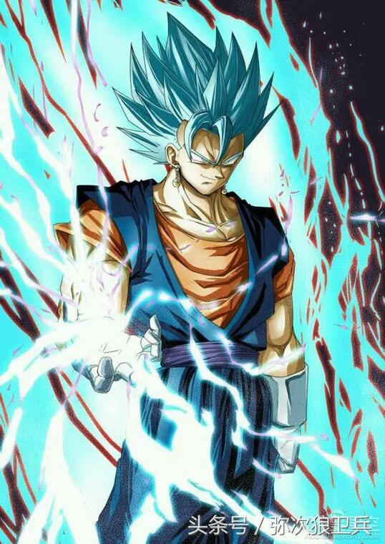
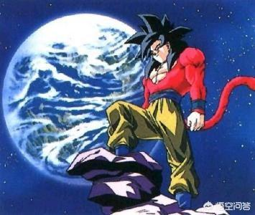
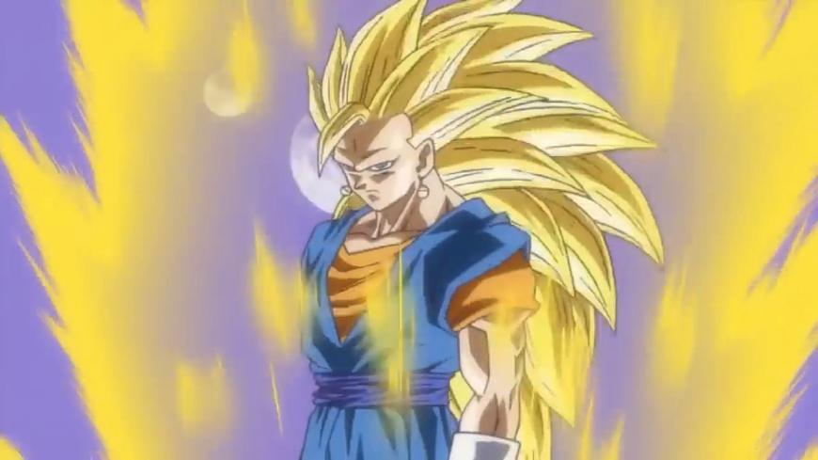
國家介紹
影片介紹:埃及之旅完整版
影片介紹:景點簡介

Slide 8
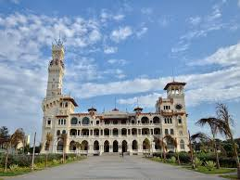
國家介紹
蒙塔扎宮
設備齊全的旅遊中心
蒙塔扎宮，又稱“埃及夏宮”、“蒙塔扎宮花園”、“蒙塔扎花園”、“法魯克夏宮”等，它是埃及末代國王法魯克的行宮，它位於亞歷山大港東端一個廣大的風景區中。蒙塔扎宮的四周都是園林，也緊緊依偎著地中海，主要建築都集中在20公里長的海灣一帶。與張揚著強烈視覺色彩衝擊的紅海相比，寧靜平和的地中海卻透著一股溫柔婉約的美。
吉薩金字塔群（阿拉伯語：أهرام الجيزة‎）是指一大片位在埃及開羅郊區的吉薩高原內之陵墓群，於1979年登入聯合國教科文組織世界遺產，於2007年7月7日獲選為世界新七大奇蹟中的榮譽奇蹟。陵墓群建於埃及第四王朝，主要由三個金字塔組成，而當中最大的是胡夫金字塔（又稱「大金字塔」），同時也是古代世界七大奇蹟中最古老及唯一尚存的建築物，現在旁邊還設立了太陽船博物館；次大的是卡夫拉金字塔；最小的是孟卡拉金字塔。此外，在這三個主要金字塔旁有著名的獅身人面像和3座屬於皇后的小型金字塔。吉薩金字塔群是聯合國教科文組織世界遺產孟菲斯及其墓地金字塔的一部分。

Slide 9
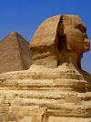
國家介紹
吉薩獅身人面像
獅身人面像在埃及的位置獅身人面像
地點 吉薩
地區 埃及
坐標 29°58′31″N 31°08′16″E座標：29°58′31″N 31°08′1
地處吉薩的獅身人面像
獅身人面像（阿拉伯語：أبو الهول‎, IPA: /ʔabu alhoːl/, 英語：The Terrifying One）或稱人面獅身像，是一座位在卡夫拉金字塔旁的雕像，外型是一個獅子的身軀和人的頭。獅身人面像長約73.5公尺（241英尺），寬約19.3公尺（63英尺）和高約20.22公尺（66.34英尺）。獅身人面像是現今已知最古老的紀念雕像，一般相信是在法老卡夫拉統治期間內建成。（約公元前2558年至2532年）[1]
由於獅身人面像無論是年代、外型，甚至是建造者是誰都充滿爭議，所以這些問題被世人稱作「獅身人面像之謎」，但與希臘神話中的史芬克斯之謎仍有些許不同[2]。
獅身人面像鼻子和鬍鬚已經脫落，有一種說法是當年拿破崙炮轟所致，但真實性有待考證。[3]

Slide 10
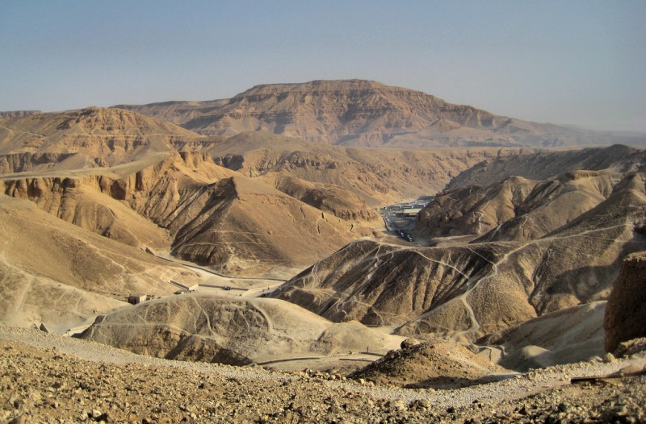
國家介紹
帝王谷東面的景觀
帝王谷（阿拉伯語：وادي الملوك‎ Wādī al Mulūk; 科普特語：ϫⲏⲙⲉ；英語：Valley of the Kings）是位於埃及埋葬古埃及新王國時期18到20王朝的法老和貴族的一個山谷。
帝王谷位於25°44′N 32°36′E，它坐落在尼羅河西岸的金字塔形山峰庫爾恩（Al-Qurn）之巔，[1] 與底比斯相對（現在的盧克索）。帝王谷分為東谷和西谷，大多數重要的陵墓位於東谷。西谷只有一座陵墓向公眾開放：伊特努特·阿伊的陵墓（圖坦卡蒙的繼任者）。西谷也有多處其他重要的墓葬，包括阿蒙霍特普三世，但是仍然在發掘過程中並尚未向公眾開放。

Slide 11
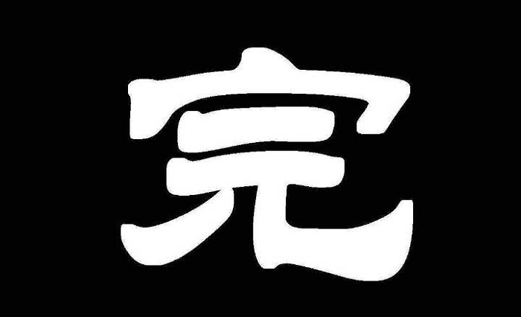
謝謝觀賞

